Slide 1
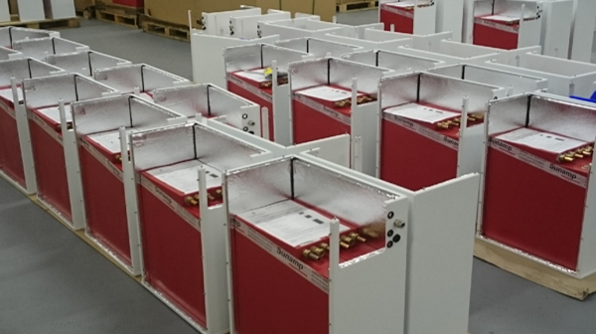


Představení společnosti a technologie
WWW.YATUN.CZ
Notes:
Až 75 % teplé vody zdarma ze soláru
USD kWh
Sunamp CZ 3074 12,00 256 USD/kWh 5892 Kč/kWh
Tesla PowerWall 6500 13,5 11074 USD/kWh 11074 Kč/kWh
KiloVault 4995 7,5 15318 USD/kWh 15318 Kč/kWh
On average the solar PV generates 2500 kWh per year, of which about 1000 kWh directly reduces electricity bills by around £150 per home per year.
The SunampPV heat battery, installed in these homes is proving it can more than double the self-consumption of solar electricity via the heat batteries, dramatically reducing the amount of gas or electricity used to make hot water.
Demo u Andyho
http://wattson.energyhive.com/dashboard/AndyT
RAL Certification provides an audited test for long term performance of PCM.
Sunamp’s award follows a rigorous test programme, which involved heating and cooling the batteries for 10,000 cycles to demonstrate the material’s performance levels and working life.
Sunamp’s own laboratory testing of UniQ batteries has so far reached 40,000 cycles, the equivalent of fifty years full use, with minimum signs of PCM degradation.
In an interview with pv magazine, John Powers, CEO of software startup Extensible Energy said, “Batteries are great. Utilities are deploying batteries on the grid.
But a 20 kw-hr battery in a commercial building is large, complicated and requires fire suppression. The installed cost is many times the cost of the battery itself.”
Panasonic: ‘Eventually solar-plus-storage will be like air conditioning or HVAC’ but for now it’s an ’emotional sale’
“Brand is powerful — after a house and a car, a PV/storage system worth tens of thousands of dollars is one of the larger purchases a family will make.”
FEBRUARY 27, 2020
KiloVault’s 7.5-kW-hr wall-mount energy storage unit for residential and commercial applications is based on a lithium iron phosphate (LiFePO4) battery chemistry. The 7.5 kw-hr unit sells for $4,995 at the Alternative Energy Store and weighs 207 pounds.
2019 Tesla lists the Powerwall at a cost of $6,500 alone, and puts supporting hardware costs at $1,100, bringing the price of just the Powerwall and its associated components to $7,600 before installation.
As a rough estimate, you can expect the Tesla Powerwall to cost between $9,600 and $15,600 for a full system installation. That number includes the battery, an inverter, various other equipment costs, and estimated installation costs.
A key feature of Panasonic’s Evervolt energy stoarge system (which we covered recently) is its scalability. It can be sized anywhere from 5.7 kWh, all the way to 102 kWh.
The average U.S. home uses about 30 kWh/day.
Tesla Powerwall boasts a maximum power rating of 5.0 kW to go along with 13.5 kWh of usable capacity.
The Tesla Powerwall boasts a depth of discharge of 100 percent, reflective of its remarkably safe and advanced NMC battery chemistry.
The Tesla Powerwall has a high roundtrip efficiency of 90 percent;for every 10 kilowatt-hours (kWh) put into the battery, you’ll receive 9 kWh of output.
Tesla Powerwall warranty coverage Warranty period: 10 years Guaranteed end of warranty capacity: 70%

Slide 2

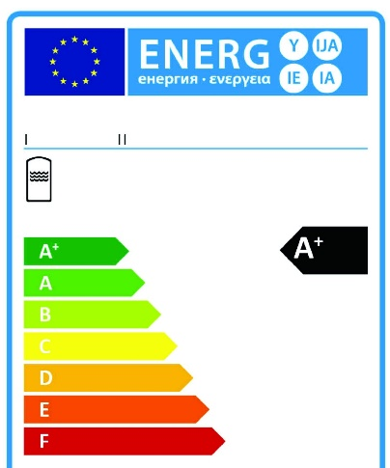
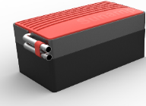
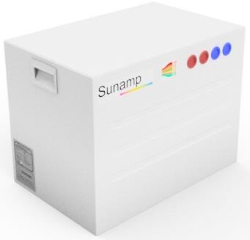
Klíčové charakteristiky technologie Sunamp
Tepelné baterie Sunamp jsou světově nejefektivnějším způsobem ukládání tepelné energie
  S výhodou nahrazují zásobníky teplé vody (43 – 107 mil ohřevů vody prodáno celosvětově za rok, trh velikosti cca 50 mld USD )
  Výkonově nadřazující parametry (kompaktnost, energetická hustota, účinnost, průtok, výkon, spolehlivost, bezpečnost, hmotnost)
  Od zahájení výroby přibližně cenově ekvivalentní zásobníkům teplé vody, od 2019 + získání a zvyšování cenové výhody
  Doplňkový produkt k systémům topení a vzduchotechniky, elektrickým bateriím, MaR, obnovitelným zdrojům a nespolehlivým sítím
  Jedinečné použití v oblasti vysokých teplot, chlazení a automobilovém průmyslu

Slide 3
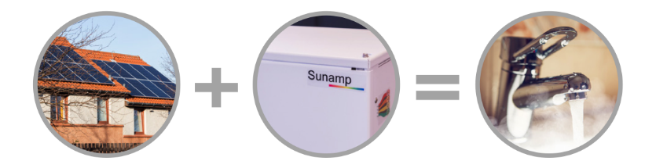
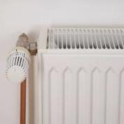

Klíčové charakteristiky technologie Sunamp
36 udělených patentů, 62 zažádáno – materiály, tepelné baterie, systém a aplikace
Ověřená technologie >6 let nasazení v budovách; tisíce systémů s instalovanými tepelnými bateriemi; velmi spolehlivé
Továrna Sunamp zahajuje výrobu 3 tí generace tepelných baterií

Slide 4
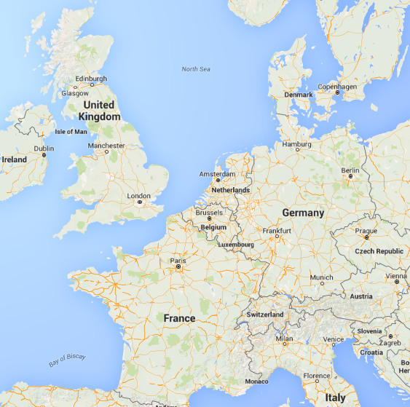
Klíčové charakteristiky technologie Sunamp
Pokročilý systém ukládání energie
Založeno 2005 v Edinburku
Výzkumné a vývojové partnerství s univerzitou v Edinburku
Výroba a výzkum ve Velké Británii
Produkty sériově vyráběny
> 50 zaměstnanců
> 2500 domů vybaveno:
  >800 sociální bydlení
  >700 prostřednictvím OEM partnerů
  Stovky dalších přímých zákazníků a přes prodejce
Továrna s kapacitou dimenzovanou na 20 000 ks ročně
Dva OEM partneři pro globální trhy
Sunamp Ltd
Edinburgh
HQ & Factory
Sunamp Switzerland GmbH
Zurich
Notes:
950 so far 2019 (to 23/6/19)

Slide 5
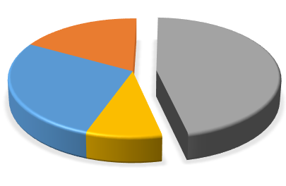
Příležitosti v teple
Světová spotřeba energie
x2.5
46%
Teplo
17.5%
Elektřina
Topení
Teplá voda
Teplo pro průmyslové procesy
Chlazení
Zdroj - dokument:
Heating without global warming,
IEA, 2014.
27.5%
Doprava
Ostatní 9%
Ukládání elektřiny:
  ✗ Přeinvestováno
  ✗ Přeplněný zájemci
  ✗ Vysoké vstupní náklady
  ✗ Složité suroviny a materiály
Ukládání tepla:
  ✓ Nezměnilo se za poslední staletí
  ✓ Zralé na změnu
  ✓ Velká potřeba ukládání tepla
  ✓ Nízkonákladové běžné materiály a suroviny

Slide 6
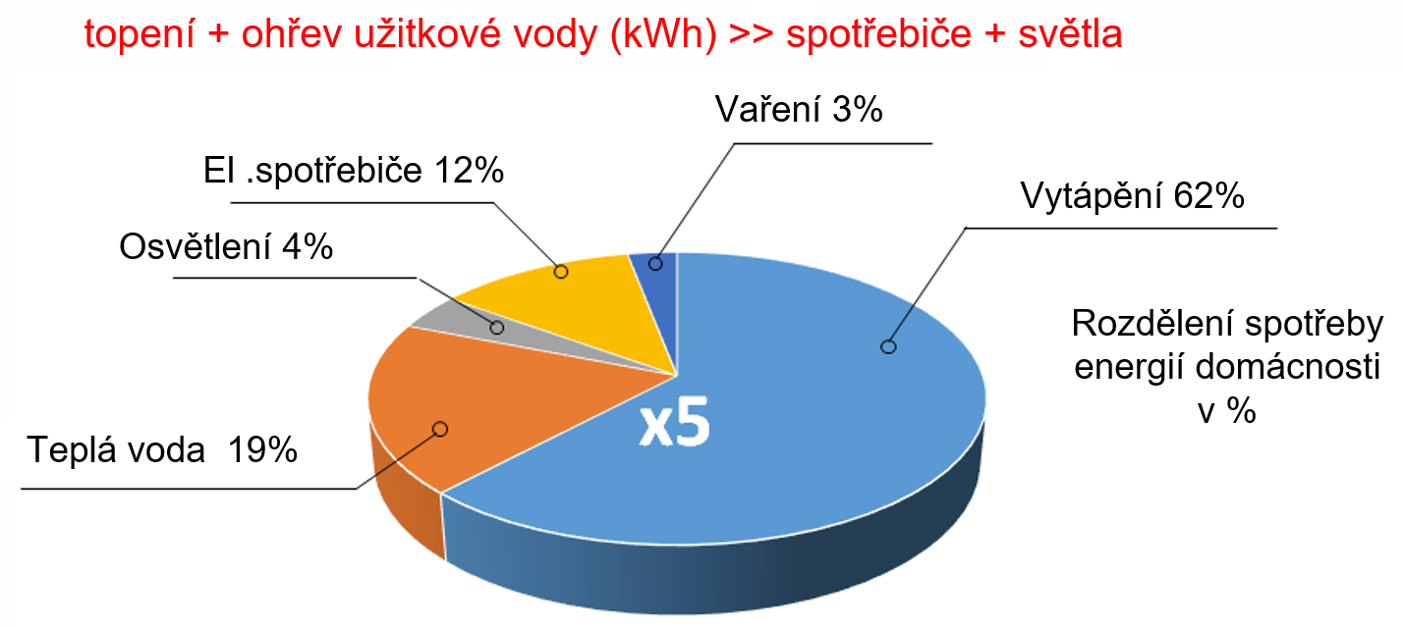
Rozdělení spotřeby energií v domácnostech

Slide 7
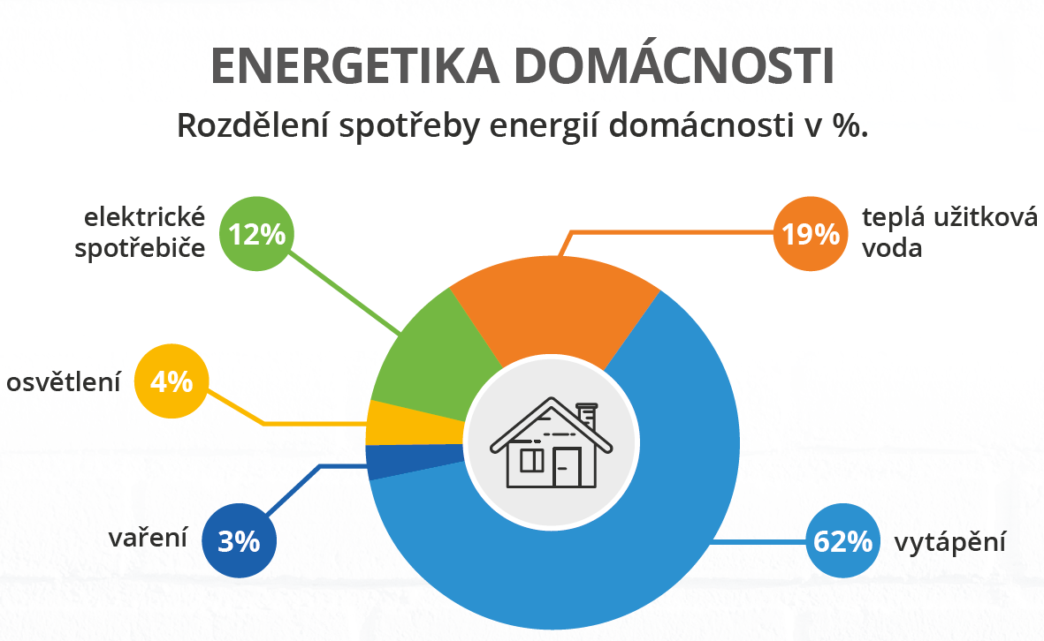
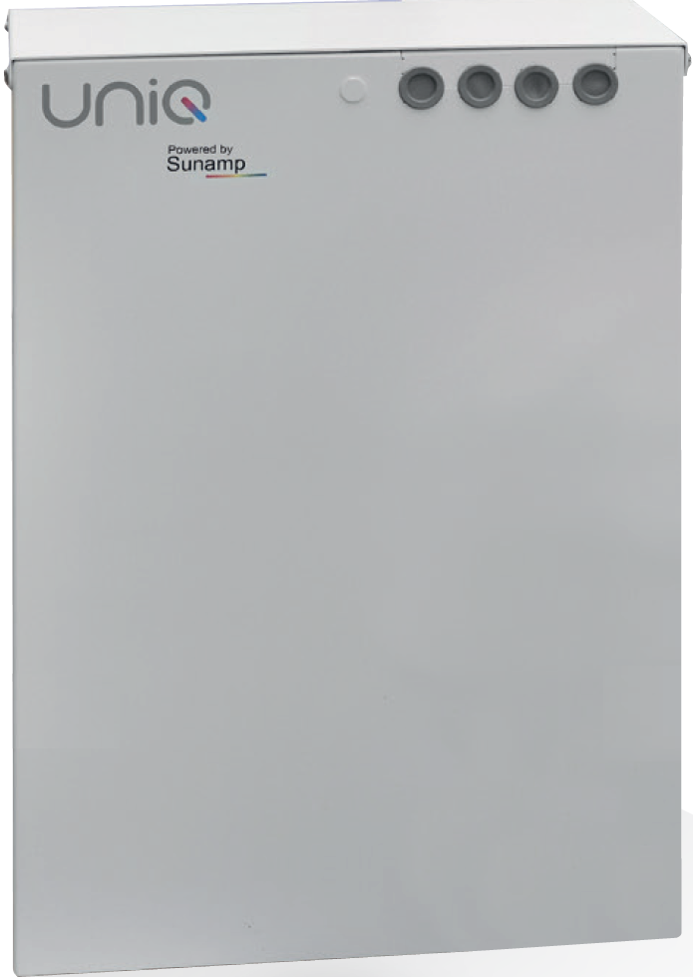
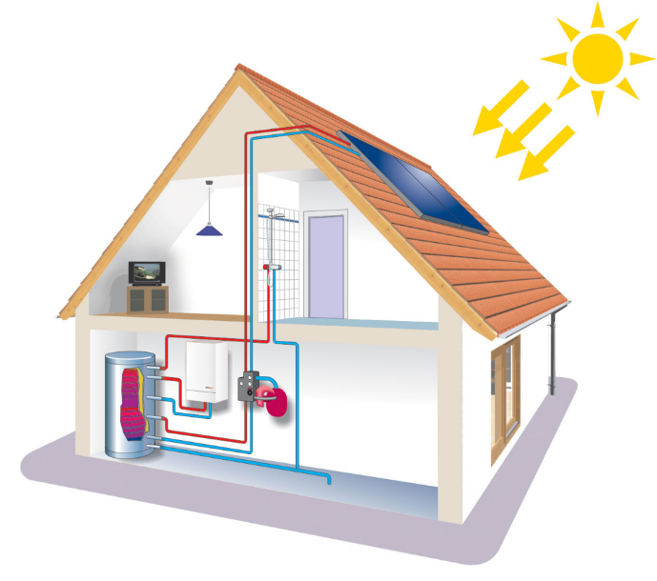

Potřeba ukládání tepla
Potřeba přesunout energii z okamžiku dostupnosti do doby potřeby
Kogenerace
Sluneční kolektory tepelné
Fotovoltaické panely
Tepelná čerpadla
Plynové a el. kotle
Kotle na biomasu
Odpadní teplo
Elektřina mimo špičku
…..
Kombinované, přerušované a nespolehlivé zdroje energie
Dostupná
energie
čas
Uložení tepla
Řízený výdej
Oblast použití baterií Sunamp
Teplá voda
Energie
Topení
čas
7

Slide 8
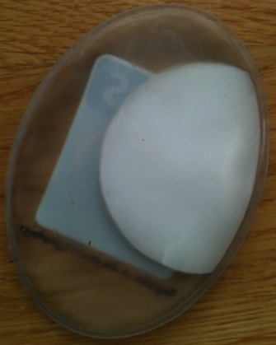


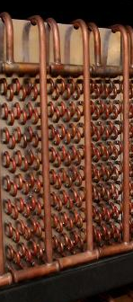
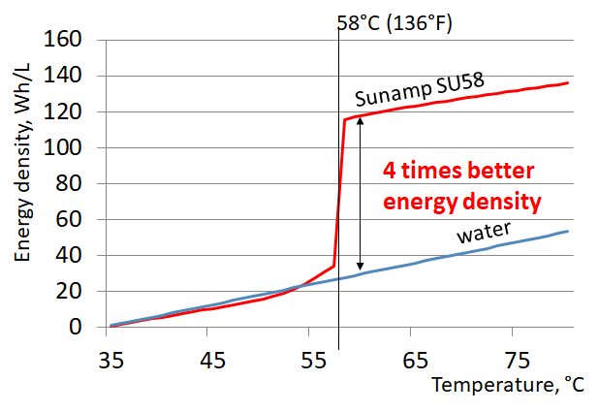
Hlavní myšlenky tepelné baterie Sunamp
Vysoká energetická hustota (Wh/l, Wh/kg)
Tavení a tuhnutí úložného materiálu se skupenskou změnou umožňuje uložit ve skupenském teple 3 až 4x více tepla, než v měrném teple tradičního vodního zásobníku. Byl vyvinuta průlomová technologie úložného materiálu stabilizující známý, laciný a netoxický materiál s fázovou změnou. Realizováno - dosažena ověřená životnost 40 000 cyklů.
Ohřívač rukou (taví se při 58° C)
Vysoké tepelné výkony (kW)
Dosažený vysoký nabíjecí výkon a vybíjecí výkon umožňující rychlé nabití a velký průtok horké výstupní vody je klíčový uživatelský požadavek. Typicky mají materiály se skupenskou změnou nízkou tepelnou vodivost. Bylo třeba vyvinut výkonný a laciný tepelný výměník, aby bylo ze zdroje tepla možno rychle nabít úložný materiál v baterii a stejně tak velmi rychle uložené teplo dostat do výstupní vody. Realizováno.
4 x vyšší energetická hustota
voda
Teplota
Srovnání úložné schopnosti (energetické hustoty) vody a materiálu Sunamp SU58

Slide 9
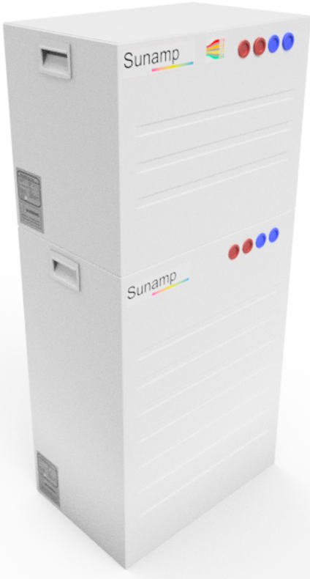
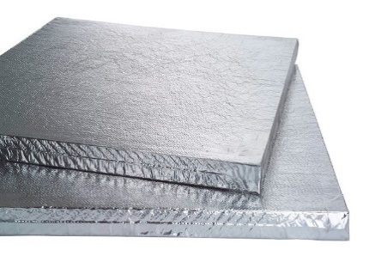
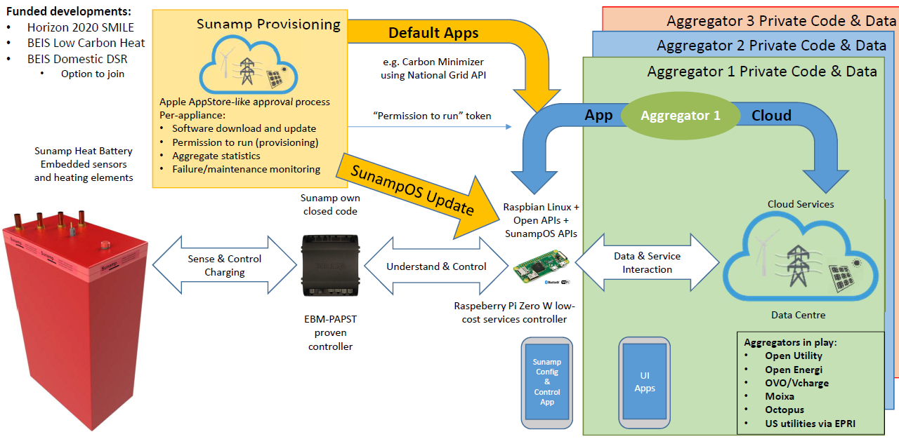
Hlavní myšlenky tepelné baterie Sunamp
Energetická účinnost
Požadovány vysoká účinnost, nízká tepelná ztráta.
Dosaženo díky použití vakuových izolačních panelů navazujících na hranaté tvary vnitřních prvků baterie.
Dosažena třída (ErP A+)
Modularita, škálovatelnost a stohovatelnost
Rozsah 3 kWh až >1 MWh pro širokou škálu řešení.
Realizováno

Slide 10

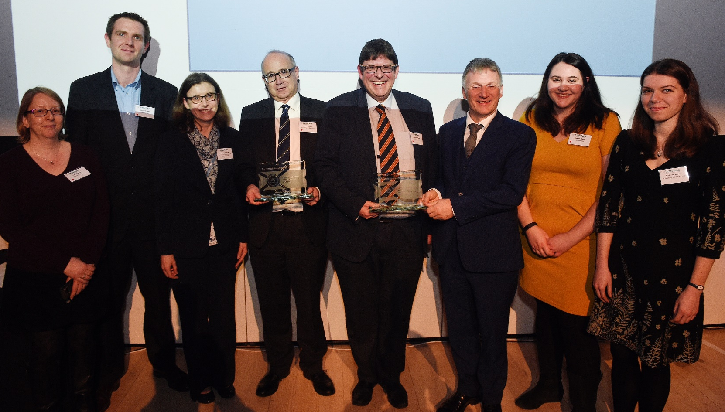

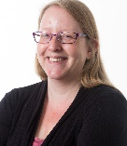
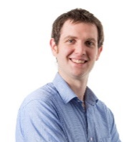
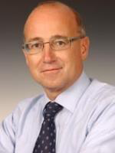
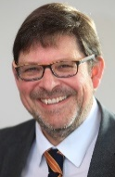
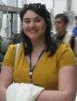
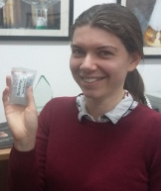
Ocenění za úspěšnou spolupráci průmyslu s univerzitou
Kate Fisher, PhD
David Oliver, PhD
Colin Pulham, Professor, Head of School
Andrew Bissell
CEO
Rowan Clark, PhD
Emily Goddard, PhD Student
Scottish Knowledge Exchange Awards 2019, Powerful Partnerships Award

Slide 11
Rozsah teplot tepelných & chladových baterií
Chladové baterie a tepelné baterie Sunamp mohou být plněny různými materiály pro optimální přizpůsobení aplikaci
Předehřev teplé vody
Podlahové topení
Využití odpadního tepla
Chlazené výroby
Teplá voda
Topení
Ukládání solární energie
Teplé výrobní procesy
Jen typy UniQ80 nebo OEM
Mražení potravin
Průmyslové chlazení
Chlazení skladů
Klimatizace
Chlazené výroby
Průmyslové tepelné procesy
Využití průmyslového odpadního tepla
Dočasné ukládání tepla
Aplikace
Komerční
-30
-18
-14
-5
5
11
17
22
43
48
58
81
118
285
Solid:Solid
Solid:Solid
-10
0
T, °C
R&D
-26
-25
-21
-15
28
32
34
73
83
88
150 ….
285
518
Solid:Solid, Air Stable
Solid:Solid
Typy zařízení
Chladiče
Klimatizace
Reverzibilní tepelná čerpadla
Nízkoteplotní tepelná čerpadla
Fototermické systémy
Vysokoteplotní tepelná čerpadla
Kotle/Pece, Kogenerace
Odporové topení
Kombinované ukládání elektřiny a tepla
Organický Rankinův cycklus
Parní turbíny
Materiály
Stav vývoje a výzkumu
Chlazení
Topení
Uvedené teploty jsou teploty skupenské změny pro různé materiály.
Úložné materiály Sunamp jsou vyvinuty interním vývojem firmy a obecně se jedná o anorganické, nehořlavé materiály.
Poznámka: Materiály jsou v různém stadiu vývoje a ne všechny jsou komerčně dostupné.
Dostupné na spec. objednávku pro pilotní projekty
V&V probíhá, materiály mohou výhledově do výroby
32
Aktuální výrobky v plně komerčním režimu výroby
Urychlené nasazování do výroby

Slide 12

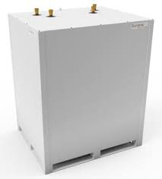
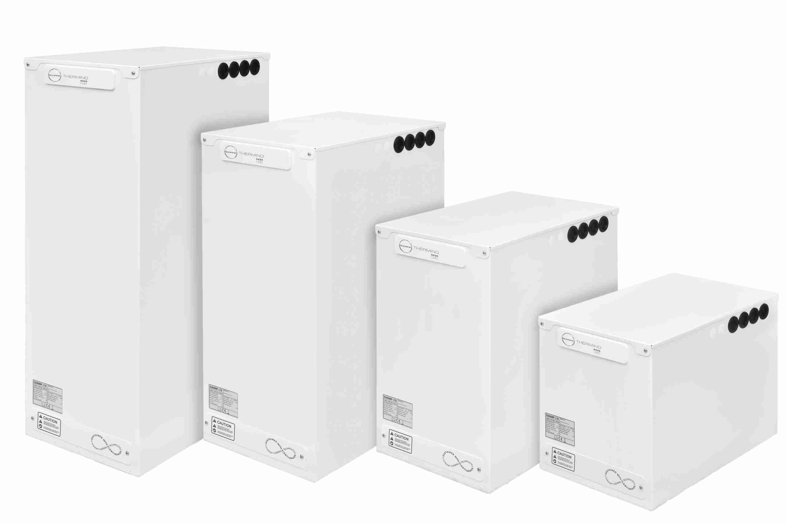
Budoucnost ukládání energie je …
Představení 3. generace tepelných baterií Sunamp

Slide 13
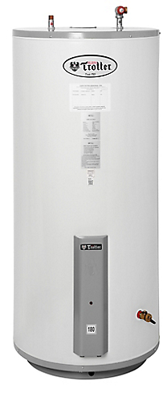
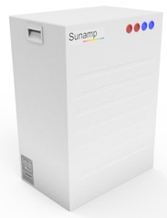
Thermino kompaktní + nízká tepelná ztráta
Obdobný zásobník | Denní ztráta tepla | Roční ztráta tepla
Starší typy (10 let nasazeno) | 2.5 až 3.5 kWh | 1,095 kWh
Nejnovější špičkové typy | 1.3 kWh | 475 kWh
Sunamp Thermino 300 | 0.74 kWh | 270 kWh
71% úspora místa
Stejný objem uložené energie
2,140mm
→ ½ →
1,057mm
½ úspora výšky a hloubky
630mm
→ ½ →
365mm
575mm
570mm
Albin Trotter ATI E-305L
Thermino 300
UniQ eHW 12

Slide 14
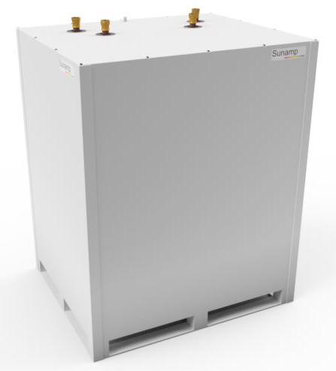


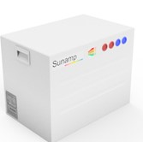
Thermino - produktová řada
Nejčastěji prodávaná velikost.
Nahrazuje zásobník o objemu 210l
UniQ Heat 80
Klíčové výhody:
Nejvyšší účinnost na trhu, nejbližší konkurence nabízí zásobník na vodu ve třídě B
Úspora místa (70%)
Cena podobná zásobníku na vodu
Thermino 300
Thermino 210
Thermino 150
1,470mm
Thermino 70
817-872*mm
1002-1057*mm
390-445*mm
591-646*mm
ErP
A⁺
1,000mm
365mm
575mm
365mm
575mm
365mm
575mm
365mm
575mm
1,200mm
*height for models including stand-by electric heaters
Model | Měřená kapacita kWh | Ekvivalentní zásobník (litry) | Tepelná ztráta (kWh/24h) | Komentář | ErP třída
Thermino 70 | 3.5 | 70 | 0.449 |  | A+
Thermino 150 | 7 | 140 | 0.649 |  | A+
Thermino 210 | 10.5 | 210 | 0.738 |  | A+
Thermino 300 | 14 | 280 | 0.809 |  | A+
UniQ Heat 80 | 90 | 1800 | 3 |  | Ne / Ne ErP
Stohovatelné, dva pro zvětšení kapacity
Na paletách , 1.5 t
Copyright Sunamp 2018
Todas las Patentes y otros Derechos de Propiedad Intelectual están Reservados
All Patent and other Intelectual Property Rights Reserved
WWW.YATUN.CZ YATUN s.r.o.

Slide 15

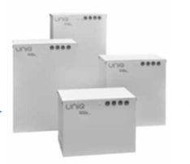




Flexibilita použití
Teplo z prostředí (vzduch, zemina, odpadní)
Sluneční energie
PV PVT
ST
Tepelné čerpadlo
Chladič/
klimatizace
Elektřina z rozvodné sítě
Použito dle aktuální poptávky nebo časovým tarifem
Fosilní paliva Biomasa
Vlastní spotřeba
Kotel/ kogenerace
Centrální
zásobování
teplo/chlad
Topení
Chlazení
Chlazení, topení a/nebo teplá voda

Slide 16
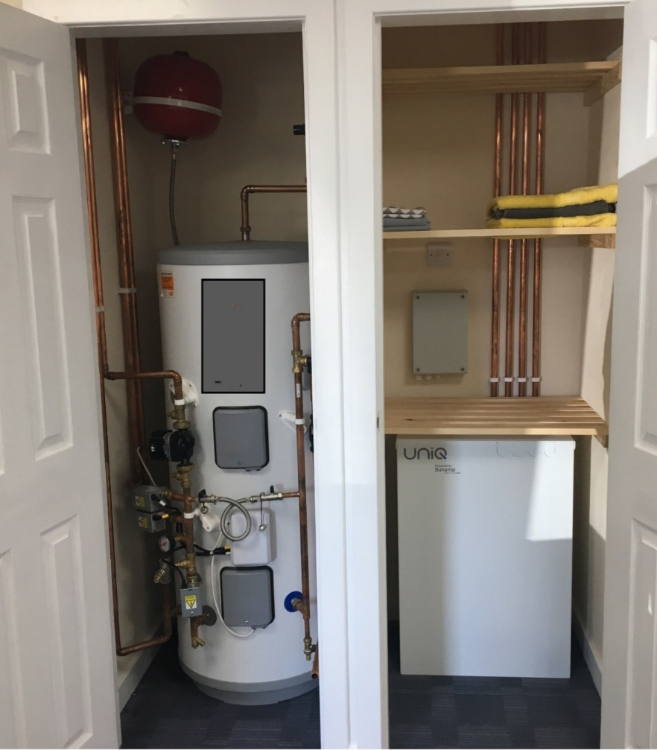
Použití tepelné baterie
Tepelná baterie je lepší řešení než tradiční uzavřený zásobník na teplou vodu.
Přínosy:
Teplá voda s tlakem hlavního přívodu
Rychlé nabití
Vysoký výstupní/vybíjecí výkon
Malé rozměry, kompaktní provedení
Nízké tepelné ztráty, třída ERP A+
Nepotřebuje tlakový a teplotní ventil s drenážním potrubím
Neexistuje riziko výbuchu
Nepotřebuje drenážní potrubí pojistného ventilu
Jednoduché uložení, nízké náklady a snadná instalace
Nevyžaduje shodu pro legislativu tlakových nádob
Nevyžaduje servisní prohlídky
ErP
A⁺
Notes:
The UniQ product line includes standard units of different size and storage capacity. They can be easily integrated to each other to achieve the required storage capacity. Our standard sizes are: UniQ 2: 2.25kWh; UniQ 3: 3.57 kWh; UniQ 6: 7.14 kWh; UniQ 9: 10.52 kWh; UniQ 12: 14.28 kWh; UniQ 30: 32.5kWh; UniQ 60: 65kWh

Slide 17
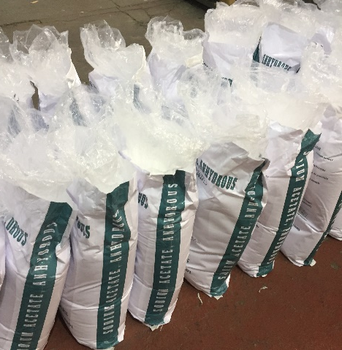
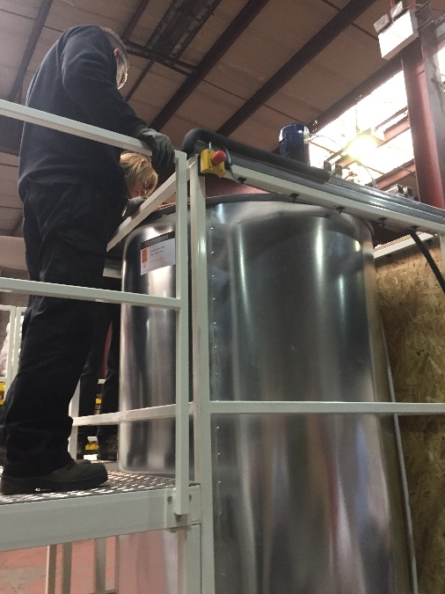
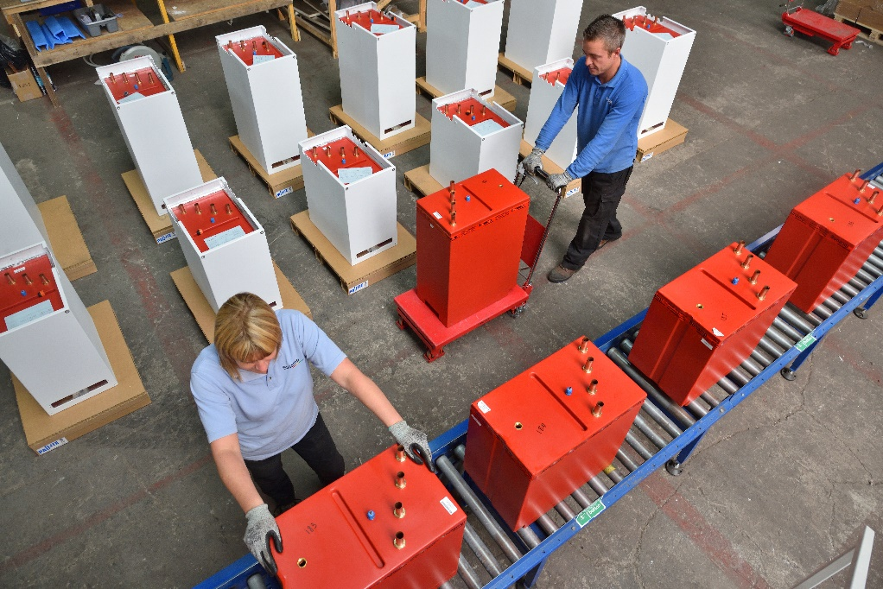
Od materiálu k systému – již ve výrobě
Vysoká energetická hustota
Zachovává kompaktnost akumulačního média i při škálovatelnosti velikosti úložiště (netriviální úkol)
Vysoký výkon
Obsahuje výkonný tepelný takže baterii lze teplem rychle nabíjet i vybíjet.
Možnost dodávat 20+ litrů teplé vody za minutu pro sprchování
Možnost rychlého zatopení při použití v otopné soustavě (komfort & efektivita)
UniQ12
Tepelná baterie
Modularita
Tvar hranolu pro snadné stohování a seskupování
Modulární verze
14 kWh
75 kW
prac. teplota 58°C
5-80°C
150 Wh/L
Cenově efektivní
Srovnatelná cena s zásobníkem na teplou vodu
Nižší celkové náklady (investiční+ provozní -TCO)
Mnohem nižší cena než el. akumulátory

Slide 18
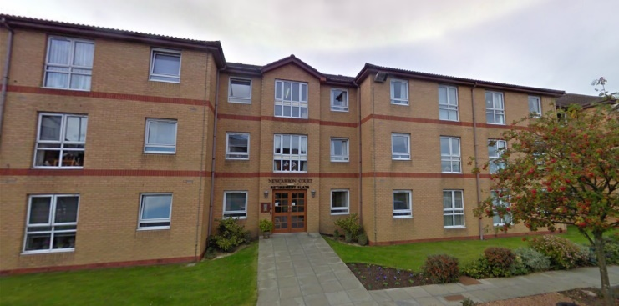
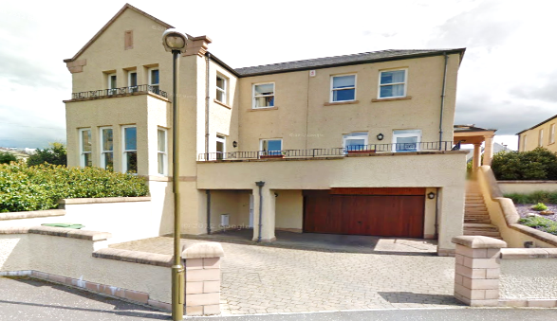
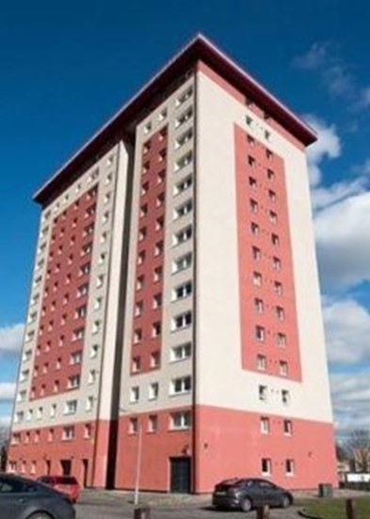
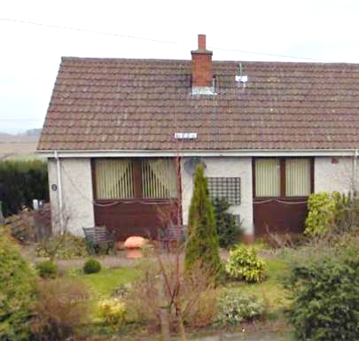
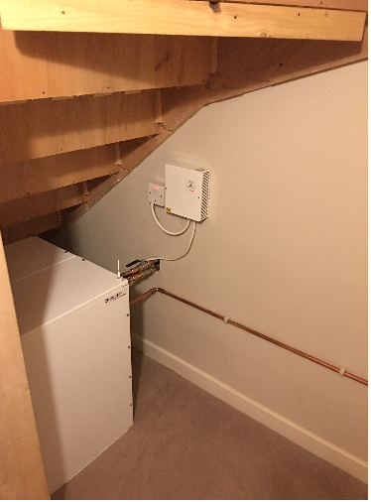
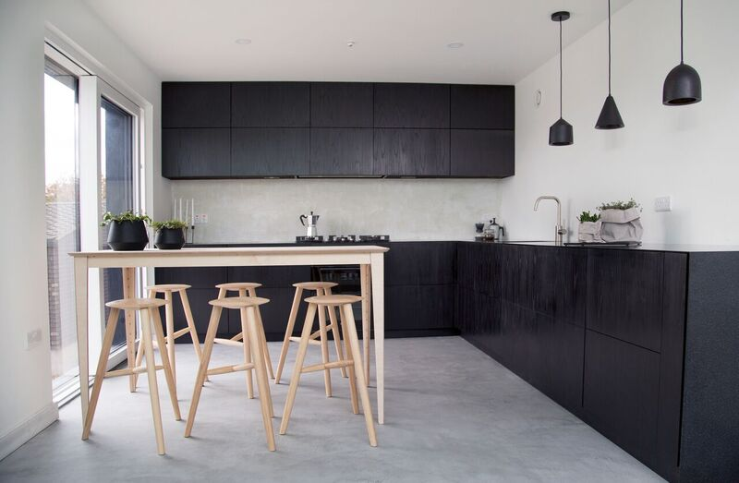

Tisíce instalací s bateriemi Sunamp
Menší ústřední topení s tepelnou baterií
150 zásobníků na teplou vodu nahrazeno tepelnými bateriemi
Obecní dům s FV, 2x TČ a tepelnou baterií
Inovativní umístění baterie
Použito v prestižním projektu Passivhaus –viz. Grand Designs

Slide 19
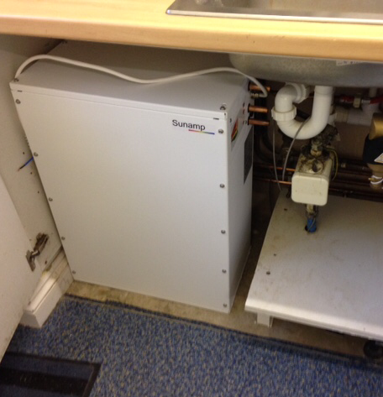
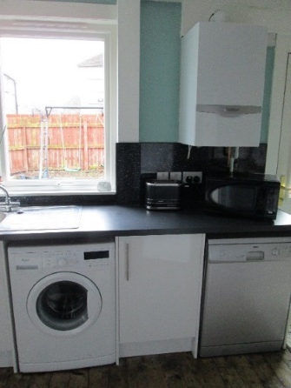
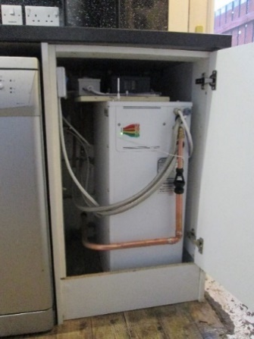
650 sad FV + kotel + baterie Sunamp
FV panely, kotel TUV+topení + Sunamp baterie
Spotřeba elektřiny snížena díky FV panelům
Spotřeba elektřiny snížena díky FV panelům+ Sunamp bat.
Úspora £101 (3030 Kč)
Úspora £74 (2220 Kč)

Slide 20
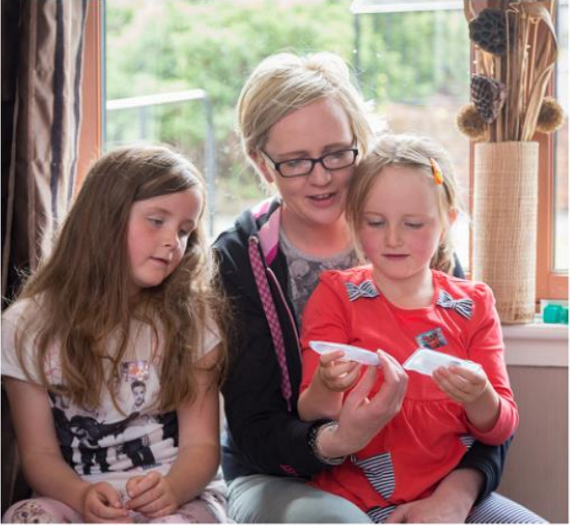
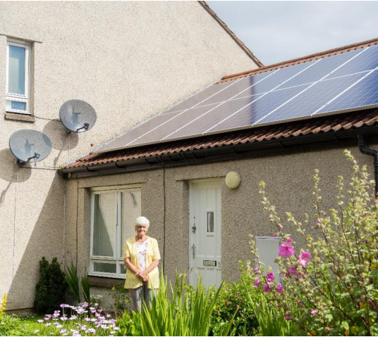
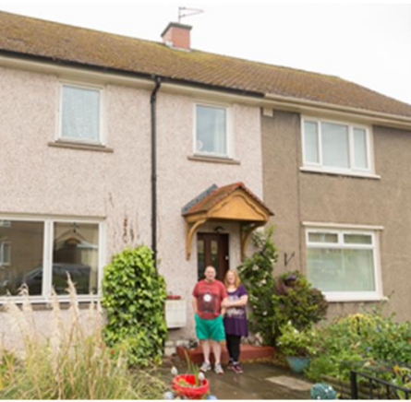
John a Jayne
“ Zvyknete si, že když pustíte teplou vodu tak už neslyšíte jak se spouští kotel”.
Rodina Lynne
“Sousta teplé vody, teče okamžitě a opravdu teplá“.
Alec & Joan
“Ve srovnání s předchozím systémem je to mnohem lepší, více teplé vody a za méně peněz”.

Slide 21
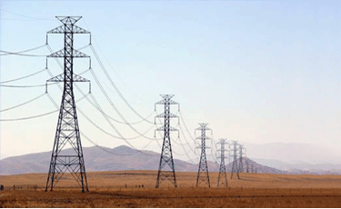


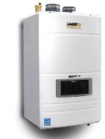





SunampPV - Teplá užitková voda z FV panelů
Vylepšeno využití lokálně vrobené FV elektřiny.
Jedinečná vazby FV, plynového kotle + baterie
Obchází problém dimenzování jističe a měření výroby
Flexibilita: Může fungovat jako primární zdroj teplé vody
Nahrazuje fosilní paliva (plyn, nafta, LPG)
Následně testováno v > 400 domech v EastHeat
Rozvaděč
DC/AC inverter
Nadbytek el. energie se ukládá jako teplo
Early adopter – testovací instalace partnera Sunamp
Osvětlení & Spotřebiče
Při poklesu teplot vody z tepelné baterie pod zvolenou hodnotu užitkové vody, je tato přesměrována jako předehřátá do kotle
Přívod stud.vody

Slide 22



150 domů plně elektrických– topení + teplá voda
Castle Rock Edinvar: od 2015 až dodnes
Cílem bylo eliminovat velké výkyvy v teplotě vody bez velkého zásahu do systému. Vyřešeno doplněním baterie a centralizovaného řídicího systému.
Problém:
Starý systém
Nový systém (od 2015)
Velké kolísání teploty vyřešené použitím tepelné baterie

Slide 23








DECC zkušební instalace: Baterie + TČ (od 2013)
Zkušební instalace 7 domů placeno DECC – stále v provozu- úspora nákladů 45-60%
V provozu 6 zim (některé baterie 1.G , některé baterie 2 a 3 Generace )
El. tarify mimo špičku (Off-peak ‘Economy 10’ nebo 2000’ (10 nebo 20 hod denně mimo špičku)
Kombinace s TČ vzduch/voda (naměřen sezónní koeficient CoP ~2.2)
Tepelná baterie zajišťuje přesun dostupného výkonu : TČ pracuje jen v nízkém tarifu, teplo je k dispozici kdykoliv
Jednoduchá dodatečná instalace – 145 pro Scottish rural Housing Association s použitím baterií UniQ
Topení
Vysokoteplotní TČ
Parametry
40 kWh Sunamp baterie
TČ vzduch/voda (Daikin)
Pracuje až do -25ºC
Teplá voda
Sunamp sestava

Slide 24




Výsledky zkušební instalace DECC - TČ + tepelná baterie
Výsledky + přísnosy :
Typická úspora provozních nákladů od 45% do 57% (v cenách r. 2013)
Redukce emisí uhlíku od 17% do 36% (using 2013 emission factors, since then grid carbon ~halved)
Zopakováni pro projekt ONGO homes v 2016/2017, instalace do sklepů na uhlí + mnoho individuálních investorů
Příkl. A – přechod z el. kotle
pro topení +TUV
Příkl. B – přechod z el. kotle pro topení s akumualcí+TUV
Příkl. C – přechod z el.
kotle pro topení +TUV
Příkl. D – přechod z plyn. kotle pro topení +TUV
Dům -2 ložnice, dva pracující obyvatelé. Intenzivní uživatelé teplé vody , 2 koupele ráno a 2 koupele večer.
Dům -3 ložnice, dva mladí pracující obyvatelé. Běžná spotřeba teplé vody a topení. Po přechodu ze systému využívajícího nočního tarifu se zvýšil komfort.
RD 1 ložnice, přístavba- bungalov. Důchodce starající se o ráno děti – požadavek na ráno vyhřáte prostory- dosaženo.
Dům -5 ložnic, dva pracující obyvatelé, 1 dospívající, 1 návštěvník. Přechod z plynového topení.
Roční úspora na topení a teplé vodě
kWh úspora | Fin. úspora | Úspora CO₂
59% | 56% | 29.1%
8,404 KWh | £602.17 | 1259 KgCO₂
Roční úspora na topení a teplé vodě
kWh saving | Fin. úspora | Úspora CO₂
40% | 45% | 36%
4,921kWh | £414.78 | 1596 KgCO₂
Roční úspora na topení a teplé vodě
kWh saving | Bill saving | Úspora CO₂
49% | 57% | Not Available
3,291 kWh | £325.91 | Not Available
Roční úspora na topení a teplé vodě
kWh úspora | Fin. úspora | Úspora CO₂
77% | 50% | 46%
28,476 KWh | £926.77 | 3645 KgCO₂

Slide 25
Komerční rekonstrukce – Obecní dům
Cíl – odpojení od plynové přípojky – nejekologičtější obecní dům
Instalace
12kWp FV panely –původní instalace
Doplněny 2 Daikin TČ + 1 Sunamp baterie
Odstraněn plynový kotel
Nahrazený staré radiátory
Doplněno dobíjení pro elektromobil
Úspory a návratnost
Výbor sledoval úspory – odhad £3000 ročně = cca 50% ceny energií
Návratnost 10 let
Přechod na nízký el. tarif by přinesl další úspory
Přínosy
Velmi jednoduché nastavení teploty a útlumu
Velmi rychlé vytopení 185m² prostor
Radiátory nahrazeny bez potřeby vymalování
Zlepšen tlak vody

Slide 26




Celoelektrický dům - Grand Designs
Vysílání na Channel 4, 25th října 2017
Pasivní dům
Příkon 800 W /den
Celoelektrický RD
Bez FV nebo TČ
Tři baterie ve sklepě
Jedna baterie v kuchyni
Pro topení i teplou vodu by stačily 3 baterie ale jako rezerva pro topení a teplou vodu se použila 4. baterie

Slide 27
Modulární dům
Může být kompletován ve výrobě a dodán na lokalitu
Rychlá instalace
Dlouhá životnost
Velmi nízký objem údržby
Přesun od závislosti na plynu k obnovitelným zdrojům
Velmi soběstačné, malé kompaktní jednotky
Baterie UniQ 9kWh může být umístěna pod schody
Pomáhá řešit požadavky na domy s nulovou uhlíkovou stopou
Cutting edge heating systems
Superior comfort and control
Delivering lower energy bills for tenants
Significant carbon reductions

Slide 28

Produkty: komerční a průmyslové topení a vzduchotechnika
← Paletizované řešení
Až 90 kWh váží < 1.5 t
Easy to transport, deliver, install (Palletways, pallet truck, forklift)
Vyrábí se
Kontejnerové provedení →
1 až 2 MWh v 20-ft ISO kontejneru
Easy to transport, deliver, install
Ve finální fázi vývoje
Dostupné pro více úrovní teplot (mražení, chlazení, teplá voda, vytápění, procesní teplo)
Splňuje požadavky na doplnění do procesů(nezvyšuje objem vody v oběhu, minimální rozměry, vyšší energetická efektivita, využití odpadního tepla)
Umožňuje nové typy aplikací ( např. umělá stratifikace v minimální výšce– nelze u vody, optimalizace v systémech centrálního/ústředního topení)
Převoz tepla (MTES – Mobile Thermal Energy Storage) –v různých měřítkách a vzdálenostech , vlak, silniční, vodní doprava

Slide 29

Příklad použití v průmyslovém procesu
3 továrny připojené na 1 kogenerační zdroj procesního tepla. V případě překročení kapacity zdroje (kogenerace) se zapíná dodatečný naftový zdroj tepla. Úložiště minimalizuje použití dodatečného naftového zdroje.
Předehřev vody cca 35ºC
Řada továren smyčce topné vody LTHW z kogenerace
Návratnost 5 až 8 měsíců
Kapacita baterií cca 2MWh
Použity baterie UNIQ80₍₅₈₎

Slide 30

Příklad ústředního chlazení
Baterie je vychlazena chlazením mimo špičku a významným procentem přispívá chlazení budov v době špičky, čímž zvyšuje chladící výkon v síti. Malé rozměry byly velkým přínosem v husté zástavbě centra města.
Chlazení na 5ºC
Řada komerčních budov v síti
Úložiště cca 400kWh
Používá typ UNIQ80₍₅₎
Deskový výměník z ústředního chlazení

Slide 31
Příklad ústředního topení
Linstone HA
Úspora £51 ročně, jeden uživatel
Zvýšený komfort, vyšší průtoky
Více místa v úložných prostorách
Eliminovány roční prohlídky bojlerů a odstraněny drenážní odvody
Eliminováno nebezpečí Legionelly
Předpokládaná životnost 20 let +
Redukována údržba
Nižší riziko opaření

Slide 32

Ústřední topení – přínosy pro síť
Přínosy zapojení do sítě ústředního topení
Distribuovaná uložiště snižují špičky zátěže
Distribuovaná uložiště snižují objem čerpaných médií
Vylepšení rozložení provozu zdroj tepla – planových kogenerací nebo TČ
Snížení kapitálových nákladů omezením zátěžových špiček a díky možnosti použití potrubí menších průměrů
Snížení nákladů na provoz a údržbu snížením opotřebení čerpadel
Odstranění předávacích rozvodů/výměníků – baterie tvoří předávací jednotku
Eliminace Legionelly díky provozní teplotě 60ºC a minimálnímu objemu vody
Tlak vody pro sprchování bez potřeby složitých systémů regulace tlaku
Malé rozměry pro snadné umístění do moderních bytů
Rychlá instalace a jednoduchá manipulace
Lze napájet z el. rozvodů pro poskytnutí služeb dálkového řízení poptávky (Demand Side Response ) – tepla jako služby
Snížení kapitálových nákladů infrastruktury ústředního topení, AECOM & ETI 2017

Slide 33
Teplo jako služba
Zvýšení využití energie z FV v místě výroby za elektroměrem.
Poskytuje rychlou odezvu na velký výkon pro topení i užitkovou vodu i při výkonových omezeních zdrojů napájených z el. sekce.
Vysoce spolehlivá sestava pro klid investora - protože může pracovat paralelně k plynovému kotli
Consumer unit
DC/AC inverter
Nadvýroby z FV je uložena jako teplo
Volitelný plynový kotel
Světla & Spotřebiče
Přívod studené vody
Při poklesu teplot vody z tepelné baterie pod zvolenou hodnotu užitkové vody, je tato přesměrována jako předehřátá do kotle

Slide 34


Chlazení– posun dostupného výkonu v čase
Chlazení se provozuje z FV nebo v čase nízkého tarifu pro nabití baterií chladem
Po západu slunce je chlazení stále v provozu díky chladu z baterie
Rozvaděč
DC/AC inverter
Zvýšení komfortu : rychlejší vychlazení (násobně rychlejší než samotná klimatizační jednotka, vyšší špičkový chladicí výkon, tepelný výkon nezávisí na dimenzování kompresoru)
Finanční a systémové přínosy využití fotovoltaiky optimalizace zátěže sítě dálkovým řízením poptávky/odběru (Demand Side Response –DSR grid balancing)
Škálovatelné z RD měřítka na průmyslové procesy
Smyčka klimatizace
Chlazená voda

Slide 35

Děkujeme za pozornost
Dodavatel:
YATUN s.r.o. WWW.YATUN.CZ
V Olšinách 75, Praha 100 00 Czech Republic
tel: +420 222364491

Slide 36

Sunamp - Value proposition

Slide 37
Energy Storage Use Cases
Behind-the-meter renewable energy time shifting -managing the self-supply of intermittent solar or other energy
Time-of-use tariff arbitrage -maximizing savings from existing utility tariffs for demand charges and time-of-use rates
Energy security -protecting your facility’s energy security from grid outages
Demand charge management
Utility ancillary services (where allowed)
Demand Charge Reduction:
For C&I customers, energy storage can be utilized in response to peak electricity needs. By discharging stored energy at the “high water mark” of usage, energy storage effectively reduces an organization’s demand charges.

Slide 38

Can go cost curve lot further than water tanks

Slide 39
Logika akumulace
Posun spotřeby (krátkodobé ukládání- v rámci dne)
Záloha (delší uložení–několik dní)
Sezónní akumulace ( měsíce )
Logika dimenzování – investiční rozhodnutí
Posun spotřeby –vše uložené spotřebovat
Záloha část uložené energie udržovat v záloze
Notes:
Posun spotřeby
Přiklad u TUV
Slunce dostupné přes den se využije večer po návratu domů jeko TUV
A zbytek zbytek na ranní dotopení + TUV aby byl zásobník přázdný pro nové nabití
Příklad u el akumulátoru + auto
většina nespotřebované el energie přes den se v noci vybije do auta aby se baterie ráno mohla začít dobíjet energií zdarma

Slide 40
Kapacita Výkon Životnost Rozměry

